Slide 1
Бюджет для граждан
Решение Собрания депутатов Божковского сельского поселения «О бюджете Божковского сельского поселения Красносулинского района на 2021 год и на плановый период 2022 и 2023 годов

Slide 2
ОБРАЩЕНИЕ ГЛАВЫ АДМИНИСТРАЦИИ БОЖКОВСКОГО СЕЛЬСКОГО ПОСЕЛЕНИЯ К ЖИТЕЛЯМ ПОСЕЛЕНИЯ
Уважаемые жители
Божковского сельского поселения!
Перед вами брошюра «Бюджет для граждан», подготовленая сектором экономики и финансов администрации Божковского сельского поселения на основе решения Собрания депутатов Божковского сельского поселения от 25.12.2020 № 120 «О бюджете Божковского сельского поселения Красносулинского района на 2021 год и на плановый период 2022 и 2023 годов».
Укрепление взаимодействия с гражданами по вопросам финансово-бюджетной сферы позволяет реализовать конституционные права граждан на получение информации (включая информацию о бюджете), соблюдая принцип прозрачности (открытости), установленный Бюджетным кодексом РФ.
Бюджет поселения - достаточно сложный документ с множеством специфических
терминов и классификаций, которые понятны только специалистам финансовой сферы.
Гражданам, не имеющим специального образования, достаточно сложно разобраться в языке бюджета и его цифрах, поэтому мы представляем информацию в более понятном для широкого круга пользователей виде, называемом «Бюджет для граждан».
Глава администрации В.Д. Гуцалюк

Slide 3
ПАРАМЕТРЫ БЮДЖЕТА БОЖКОВСКОГО СЕЛЬСКОГО ПОСЕЛЕНИЯ НА 2021 ГОД
Доходы
Расходы
13 862,9 тыс. рублей
13 862,9 тыс. рублей

Slide 4
ДОХОДЫ БЮДЖЕТА БОЖКОВСКОГО СЕЛЬСКОГО ПОСЕЛЕНИЯ В 2021 ГОДУ

Slide 5
ДОХОДЫ БЮДЖЕТА БОЖКОВСКОГО СЕЛЬСКОГО ПОСЕЛЕНИЯ В 2022 ГОДУ

Slide 6
ДОХОДЫ БЮДЖЕТА БОЖКОВСКОГО СЕЛЬСКОГО ПОСЕЛЕНИЯ В 2023 ГОДУ

Slide 7
СТРУКТУРА НАЛОГОВЫХ И НЕНАЛОГОВЫХ ДОХОДОВ БЮДЖЕТА БОЖКОВСКОГО СЕЛЬСКОГО ПОСЕЛЕНИЯ
В 2021 ГОДУ

Slide 8
СТРУКТУРА НАЛОГОВЫХ И НЕНАЛОГОВЫХ ДОХОДОВ БЮДЖЕТА БОЖКОВСКОГО СЕЛЬСКОГО ПОСЕЛЕНИЯ
В 2022 ГОДУ

Slide 9
СТРУКТУРА НАЛОГОВЫХ И НЕНАЛОГОВЫХ ДОХОДОВ БЮДЖЕТА БОЖКОВСКОГО СЕЛЬСКОГО ПОСЕЛЕНИЯ
В 2023 ГОДУ

Slide 10
ДИНАМИКА ПОСТУПЛЕНИЙ НАЛОГА НА ДОХОДЫ ФИЗИЧЕСКИХ ЛИЦ
В БЮДЖЕТ БОЖКОВСКОГО СЕЛЬСКОГО ПОСЕЛЕНИЯ

Slide 11
ДОХОДЫ БЮДЖЕТА БОЖКОВСКОГО СЕЛЬСКОГО ПОСЕЛЕНИЯ В 2021 -2023 ГОДАХ

Slide 12
РАСХОДЫ БЮДЖЕТА ПОСЕЛЕНИЯ ПО ОСНОВНЫМ ФУНКЦИЯМ
Общегосударственные
вопросы
Национальная оборона
Национальная безопасность
и правоохранительная деятельность
Жилищно-коммунальное
хозяйство
Национальная экономика
Социальная политика
Физическая культура
и спорт
Образование
Культура,
кинематография
Каждый из разделов классификации имеет перечень подразделов, которые отражают основные направления реализации соответствующей функции.
Полный перечень разделов и подразделов классификации расходов бюджетов приведен в статье 21 Бюджетного кодекса Российской Федерации.
Например, в составе раздела «Образование», в том числе, выделяются:
Дошкольное образование;
Общее образование;
Дополнительное образование детей и др.

Slide 13
Распределение бюджетных ассигнований по разделам классификации расходов бюджета
Раздел | Наименование | 2021 год (тыс.руб) | 2022 год (тыс.руб) | 2023 год (тыс.руб)
 | Расходы всего | 13 862,9 | 13 442,2 | 14 098,3
01 | Общегосударственные вопросы | 6 168,2 | 6 052,2 | 6 414,6
02 | Национальная оборона | 240,2 | 242,6 | 251,6
03 | Национальная безопасность и правоохранительная деятельность | 52,0 | 52,0 | 52,0
04 | Национальная экономика | 814,5 | 16,0 | 16,0
05 | Жилищно-коммунальное хозяйство | 1 861,4 | 2 187,1 | 2 276,2
07 | Образование | 22,0 | 22,0 | 22,0
08 | Культура, кинематография | 4 612,6 | 4 778,3 | 4 973,9
10 | Социальная политика | 72,0 | 72,0 | 72,0
11 | Физическая культура и спорт | 20,0 | 20,0 | 20,0

Slide 14
Структура расходов бюджета Божковского сельского поселения в 2021 году

Slide 15
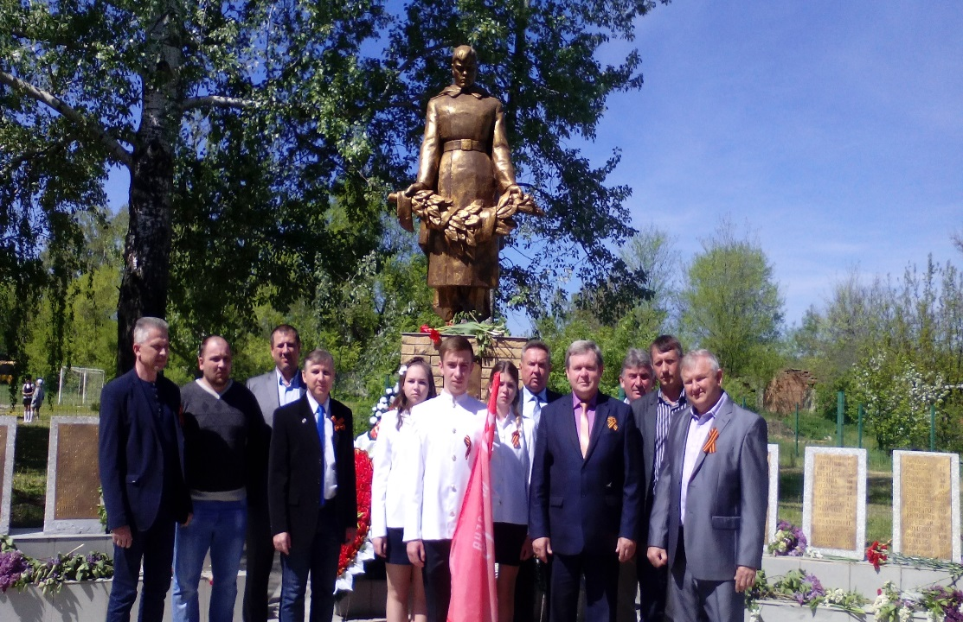
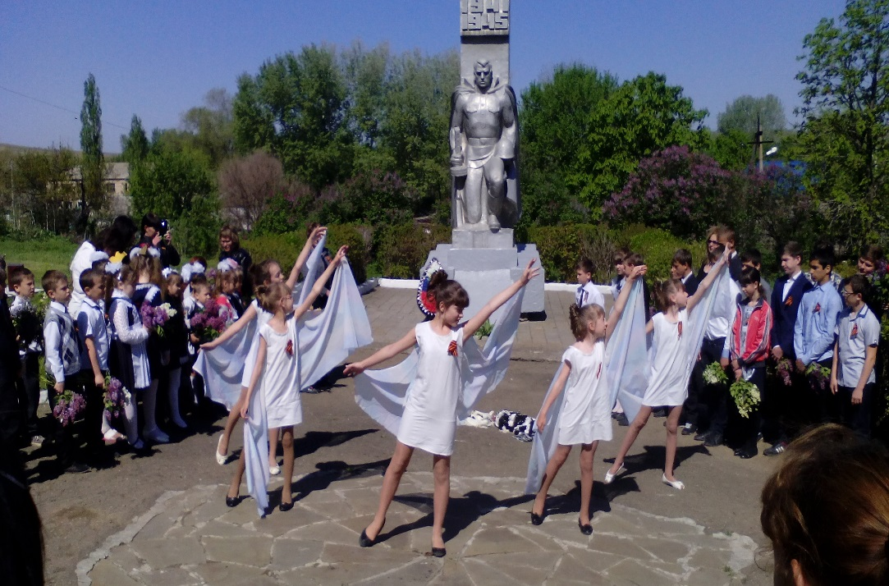
Объем расходов бюджета Божковского сельского поселения на общегосударственные вопросы
в 2021 году составит –
6 168,2 тыс. руб.

Slide 16
Основные направления расходов бюджета БОЖКОВСКОГО СЕЛЬСКОГО ПОСЕЛЕНИЯ КРАСНОСУЛИНСКОГО РАЙОНА в 2021 году по разделу 0100 «ОБЩЕГОСУДАРСТВЕННЫЕ ВОПРОСЫ»
6 168,2
тыс. руб.
Подраздел 0104
«Функционирование Правительства РФ, высших исполнительных органов государственной власти субъектов РФ, местных администраций» –
5 503,7 тыс. руб.
Подраздел 0113
«Другие общегосударственные вопросы» – 202,2 тыс. руб.
Подраздел 0107
Обеспечение выборов и референдумов – 392,3 тыс. руб.
Подраздел 0111
Резервные фонды – 10,0 тыс. руб.

Slide 17
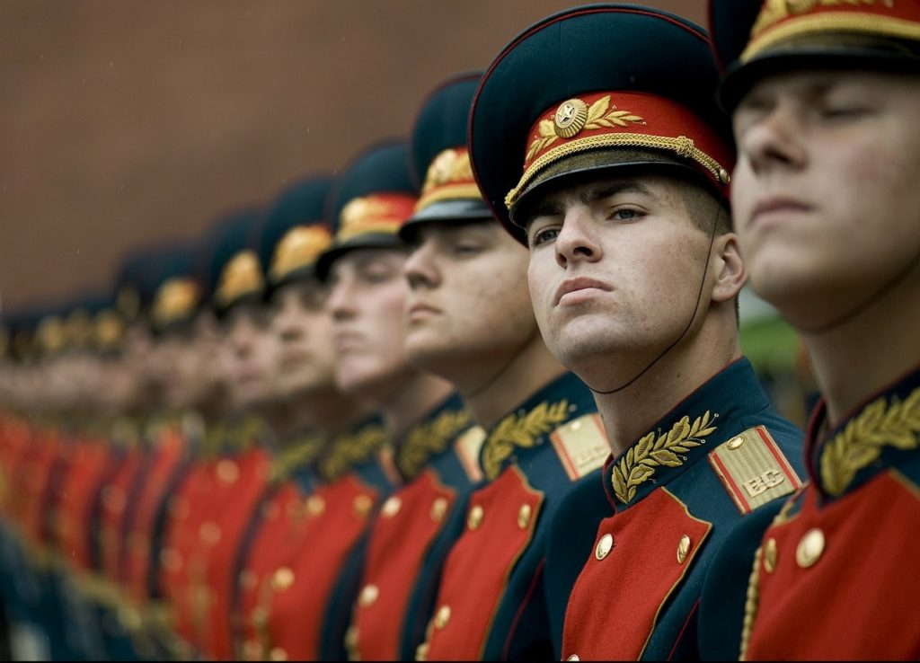
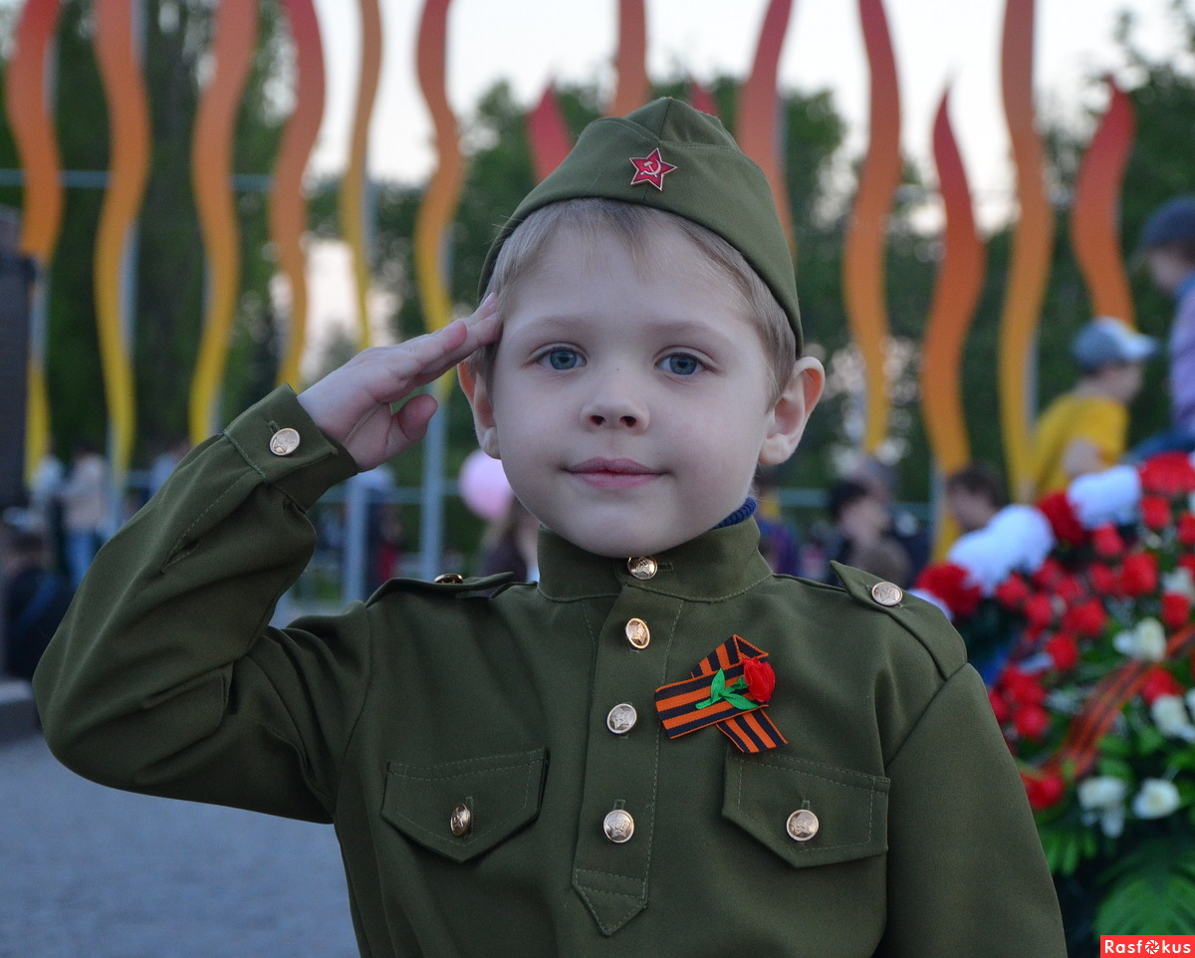
Объем расходов бюджета Божковского сельского поселения Красносулинского района на национальную оборону в 2021 году запланирован –
240,2 тыс. руб.

Slide 18
Основные направления расходов бюджета БОЖКОВСКОГО СЕЛЬСКОГО ПОСЕЛЕНИЯ КРАСНОСУЛИНСКОГО РАЙОНА в 2021 году по разделу 0200 «НАЦИОНАЛЬНАЯ ОБОРОНА»
Подраздел 0203
«Мобилизационная и вневойсковая подготовка» – 240,2 тыс. руб.

Slide 19
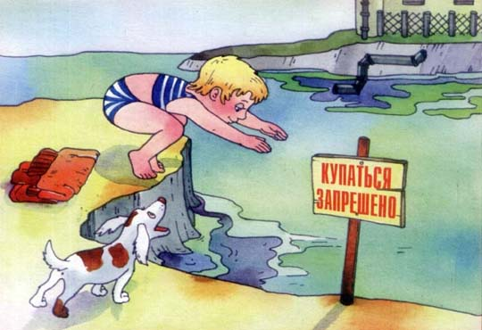
Объем расходов бюджета Божковского сельского поселения Красносулинского района на национальную безопасность и правоохранительную деятельность в 2021 году составит –
52,0 тыс. руб.

Slide 20
Основные направления расходов бюджета БОЖКОВСКОГО СЕЛЬСКОГО ПОСЕЛЕНИЯ КРАСНОСУЛИНСКОГО РАЙОНА в 2021 году по разделу 0300 «НАЦИОНАЛЬНАЯ БЕЗОПАСНОСТЬ И ПРАВООХРАНИТЕЛЬНАЯ ДЕЯТЕЛЬНОСТЬ»
Подраздел 0310
«Защита населения и территории от ЧС природного и техногенного характера, пожарная безопасность»
– 52,0 тыс. руб.

Slide 21
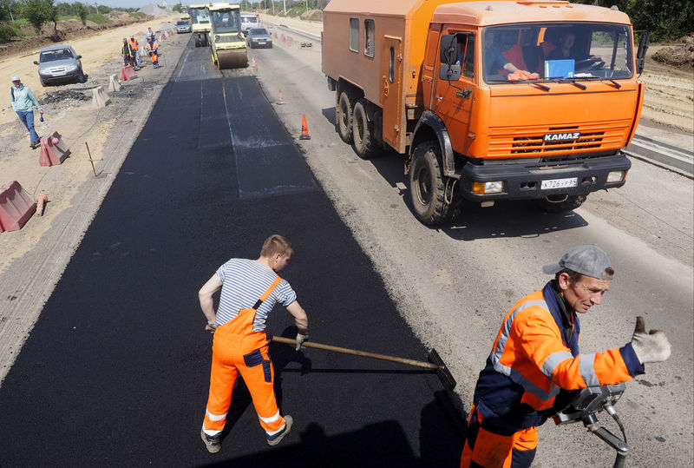
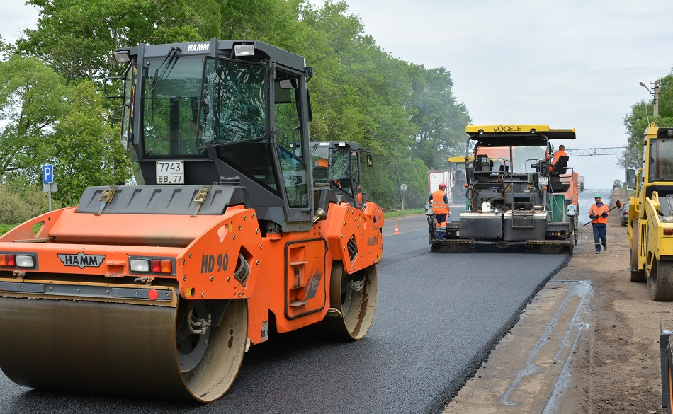
Объем расходов бюджета Божковского сельского поселения Красносулинского района на национальную экономику в 2021 году составит –
814,5 тыс. руб.

Slide 22
Основные направления расходов бюджета БОЖКОВСКОГО СЕЛЬСКОГО ПОСЕЛЕНИЯ КРАСНОСУЛИНСКОГО РАЙОНА в 2021 году по разделу 0400 «НАЦИОНАЛЬНАЯ экономика»
Подраздел 0409
«Дорожное хозяйство»
– 1 308,4 тыс. руб.
Подраздел 0412 «Другие вопросы в области национальной экономики» – 16,0 тыс. руб.

Slide 23
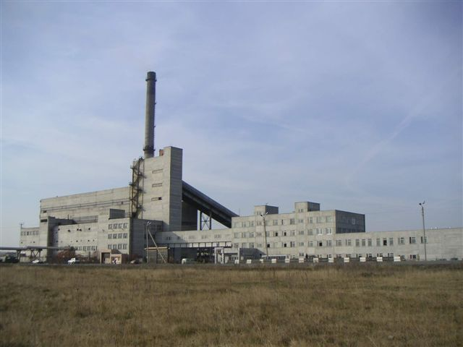
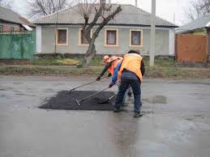
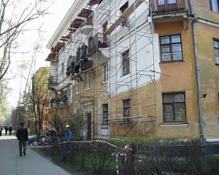
Объем расходов бюджета Божковского сельского поселения Красносулинского района на жилищно-коммунальное хозяйство в 2021 году составит –
1 861,4 тыс. руб.

Slide 24
Расходы бюджета БОЖКОВСКОГО СЕЛЬСКОГО ПОСЕЛЕНИЯ КРАСНОСУЛИНСКОГО РАЙОНА в 2021 году
Раздел 0500 «Жилищно-коммунальное хозяйство»
1 861,4 тыс. руб.
Подраздел 0501 «Жилищное хозяйство» -
5,0 тыс. руб.
Подраздел 0502 «Коммунальное хозяйство» -
89,8 тыс. руб.
Подраздел 0503 «Благоустройство» - 1 766,6 тыс. руб.

Slide 25
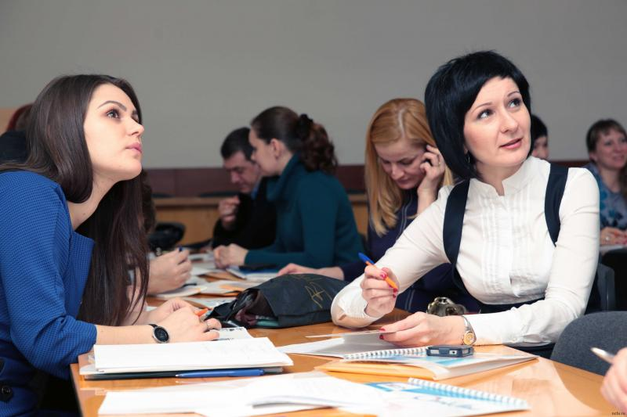
Расходы бюджета Божковского сельского поселения Красносулинского района на образование в 2021году составят –
22,0 тыс. руб.

Slide 26
Основные направления расходов бюджета БОЖКОВСКОГО СЕЛЬСКОГО ПОСЕЛЕНИЯ КРАСНОСУЛИНСКОГО РАЙОНА в 2021 году по разделу 0700 «ОБРАЗОВАНИЕ»
Подраздел 0705
«Профессиональная подготовка, переподготовка и повышение квалификации»
– 22,0 тыс. руб.

Slide 27
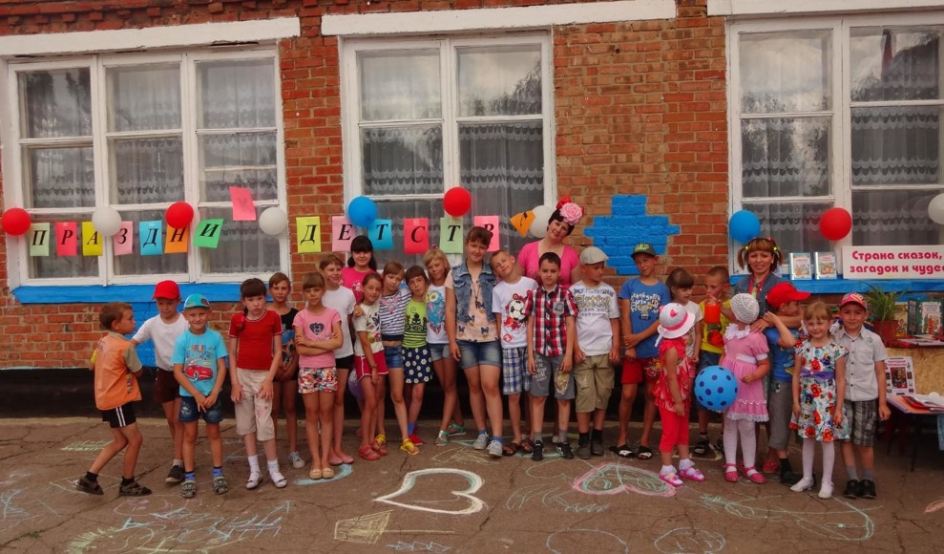
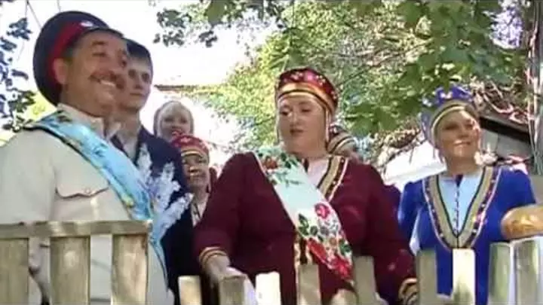
Расходы бюджета Божковского сельского поселения Красносулинского района на культуру и кинематографию в 2021году составят – 4 612,6 тыс. руб.

Slide 28
Основные направления расходов бюджета БОЖКОВСКОГО СЕЛЬСКОГО ПОСЕЛЕНИЯ КРАСНОСУЛИНСКОГО РАЙОНА в 2021 году по разделу 0800 «КУЛЬТУРА, КИНЕМАТОГРАФИЯ»
Подраздел 0801
«КУЛЬТУРА»
– 4 612,6 тыс. руб.

Slide 29
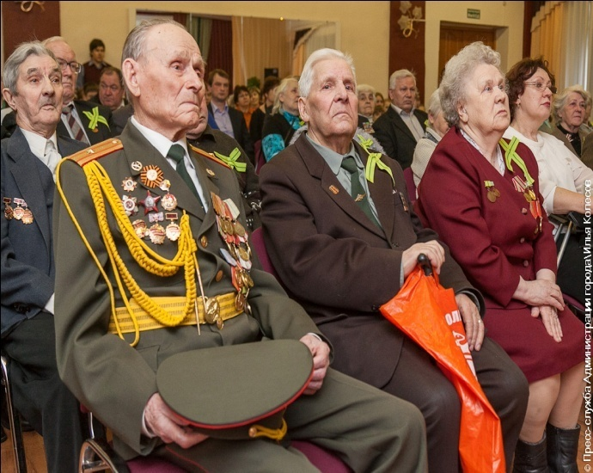
Расходы бюджета БОЖКОВСКОГО СЕЛЬСКОГО ПОСЕЛЕНИЯ КРАСНОСУЛИНСКОГО РАЙОНА на социальную политику в 2021 году ЗАПЛАНИРОВАНЫ В СУММЕ - 72,0 тыс. руб.

Slide 30
Основные направления расходов бюджета БОЖКОВСКОГО СЕЛЬСКОГО ПОСЕЛЕНИЯ КРАСНОСУЛИНСКОГО РАЙОНА в 2021 году по разделу 1000 «СОЦИАЛЬНАЯ ПОЛИТИКА»
Подраздел 1001
«ПЕНСИОННОЕ ОБЕСПЕЧЕНИЕ»
– 72,0тыс. руб.

Slide 31
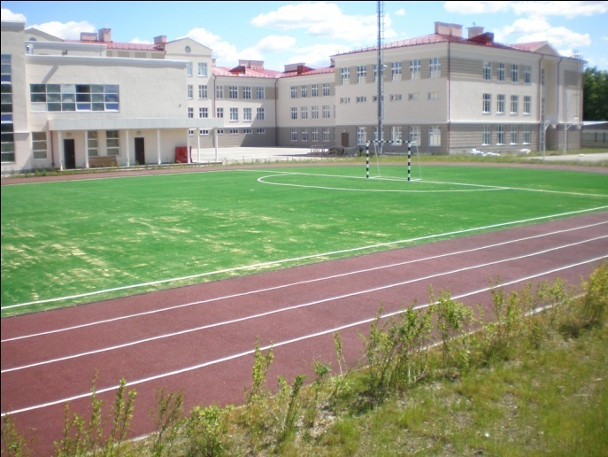
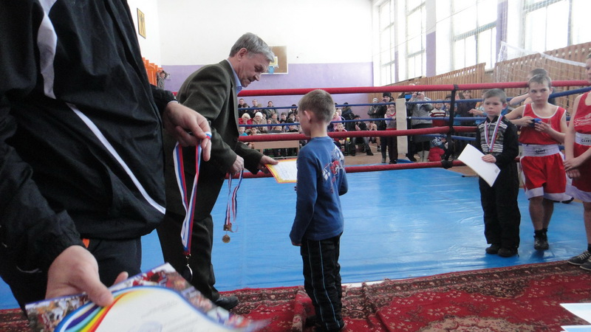
Расходы бюджета Божковского сельского поселения Красносулинского района на физическую культуру и спорт в 2021 году составили -
20,0 тыс. руб.

Slide 32
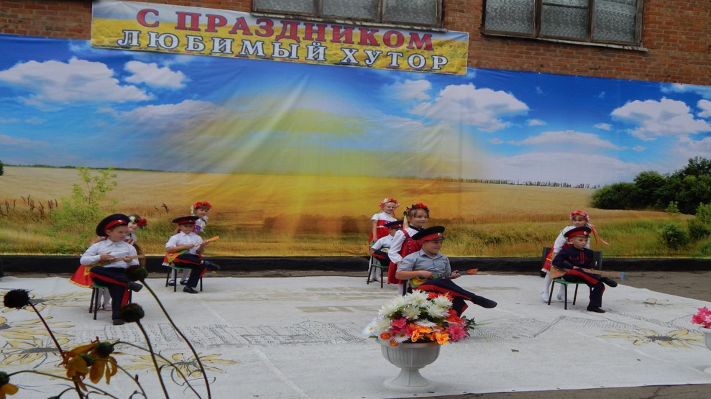
Бюджет Божковского сельского поселения на 2021 год социально ориентирован
Расходы на культуру и социальную политику запланированы в сумме 4 684,6 тыс. рублей или 33,8 % всех расходов

Slide 33
13 862,9
Социально ориентированные расходы бюджета Божковского сельского поселения
400
350
300
250
200
150 100 50
0
Социально ориентированные расходы 4 684,6 тыс. рублей
4 684,6
Расходы всего
13 862,9 тыс. рублей

Slide 34
В 2021 – 2023 годах в Божковском сельском поселении будет осуществляться реализация 7
муниципальных программ Божковского сельского поселения

Slide 35
БЮДЖЕТ
Программные и непрограммные расходы
Структура расходов по программному принципу
2021 год
2022 год
2023 год
Муниципальные
программы (тыс. руб.)
13 194,2
Непрограммные
расходы (тыс. руб.)
668,7
Муниципальные
программы (тыс. руб.)
12 833,4
Непрограммные
расходы (тыс. руб.)
608,8
Муниципальные
программы (тыс. руб.)
13 118,1
Непрограммные
расходы (тыс. руб.)
980,2

Slide 36
Расходы бюджета Божковского сельского поселения в рамках муниципальных программ в 2021 году

Slide 37
Доля расходов бюджета в рамках муниципальных программ в общем объеме расходов в 2021 году

Slide 38
Доля расходов бюджета в рамках муниципальных программ в общем объеме расходов в 2022 году

Slide 39
Доля расходов бюджета в рамках муниципальных программ в общем объеме расходов в 2023 году

Slide 40
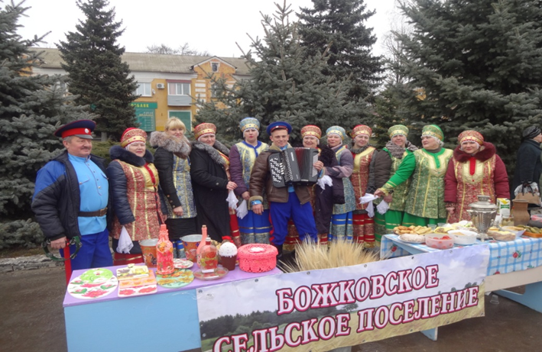
СПАСИБО ЗА ВНИМАНИЕ

